Slide 1

Правда про куріння

Slide 2
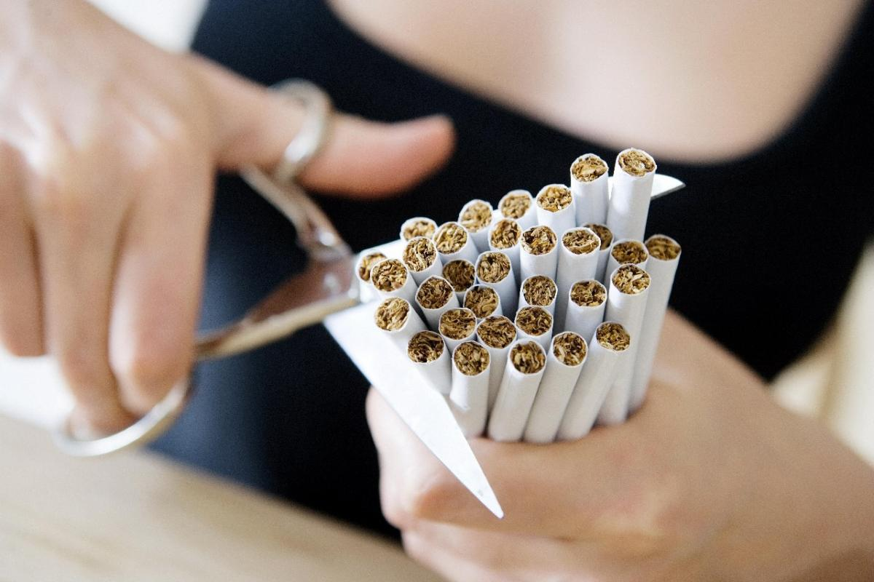
Не пробував курити-
НЕ кури

Slide 3


Slide 4
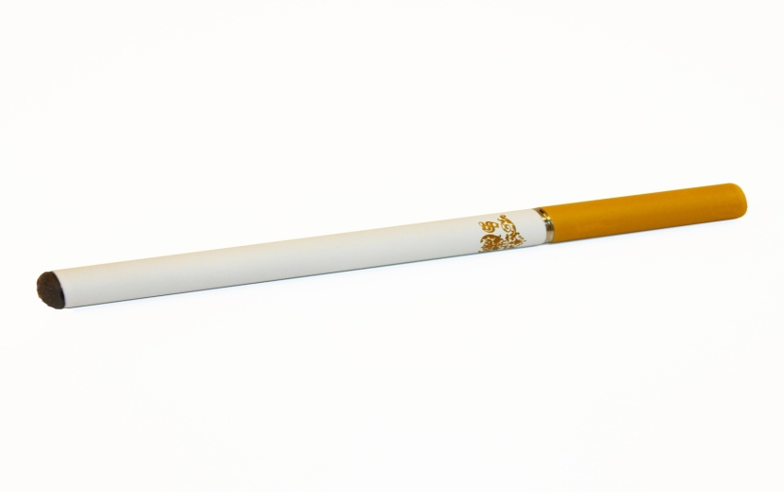

Факти про куріння
На нашій планеті курять приблизно 1,3 мільярди людей
За 1 секунду на Землі викурюється 300 000 цигарок
Куріння викликає 6 % смертей у всьому світі
Щорічно від куріння вмирає 3 мільйони людей
300 мільйонів дітей, які живуть сьогодні, будуть убиті тютюном у дорослому віці
Загальна маса недопалків на планеті за 1 рік становить 2 520 000 тонн

Slide 5
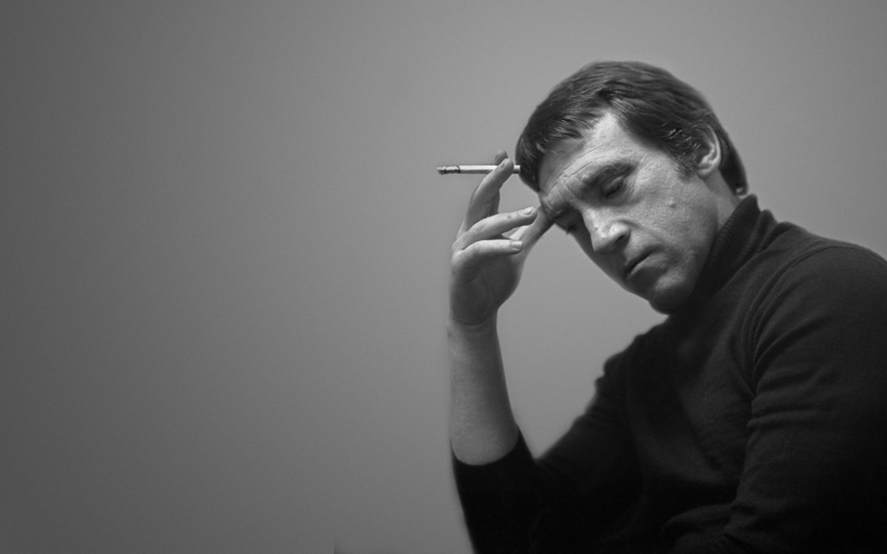
Дослідження показало, що якщо взяти одну тисячу людей
20-річного віку,які курять,
і прослідкувати за ними до 70-ти років,
то можемо спостерегти таку картину:
одного з них вб’ють,
дев’ятеро загинуть у
дорожньо-транспортній пригоді,
двісті п’ятдесят знищить куріння,
ще двісті п’ятдесят людей помруть після
70-ти років від хвороб,
пов’язаних саме з курінням.
Кожні десять секунд
з’являється нова жертва тютюну.
З 1950 року куріння вбило 62 мільйони чоловік.
А це більше, ніж загинуло у Другій світовій війні.

Slide 6

«Тютюнова» статистика України:
В Україні курить кожен другий чоловік і кожна п'ята жінка;
Всього в країні нараховується близько 9 мільйонів активних курців,
що складають третину всього працездатного населення;
Україна займає 17 місце в списку країн-лідерів за кількістю курців;
Щорічно до числа курців долучається не менше 100 000 українців;
Кожен четвертий підліток в Україні викурює першу цигарку у віці 10 років;
Україна є другою країною у світі (після Чилі),
де у віці 13-15 років курять більше 30% юнаків і дівчат;
Наша держава займає ІІ місце за кількістю викурених цигарок
на одного громадянина.
На кожного українця припадає понад 2500 сигарет майже 7 щоденно;
Розрахунки Всесвітнього банку свідчать про те,
що економічні збитки України від тютюну складають
близько 2 мільярдів доларів щорічно;
За офіційною статистикою, в Україні щороку від хвороб,
пов’язаних з курінням, помирає 120 тисяч людей.

Slide 7
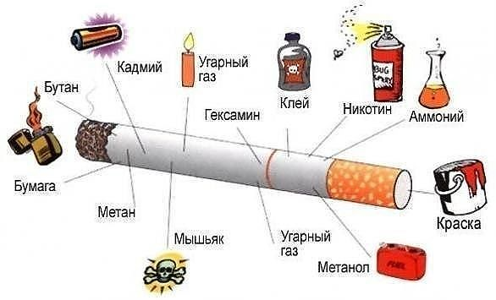
Хімічний склад цигарки

Slide 8
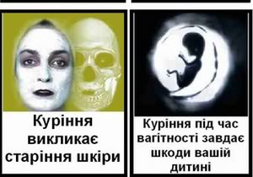
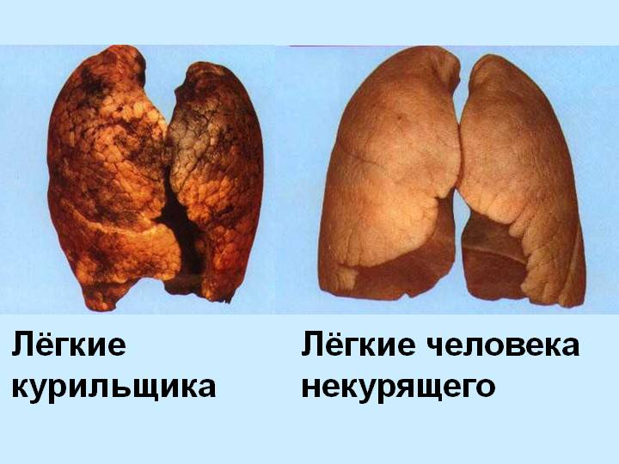
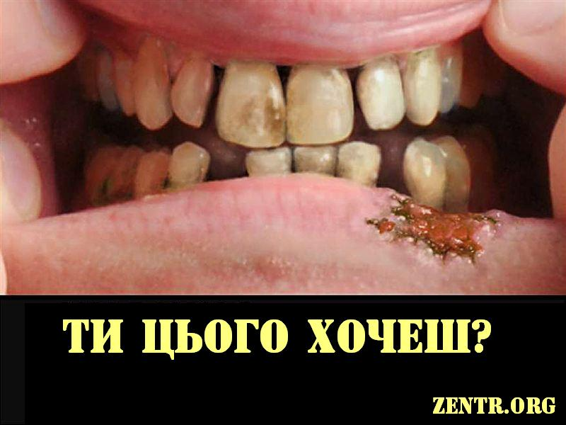
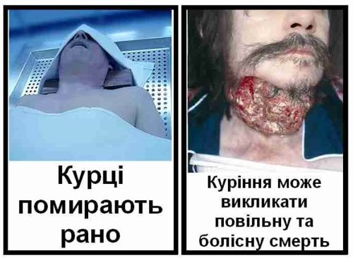

Slide 9
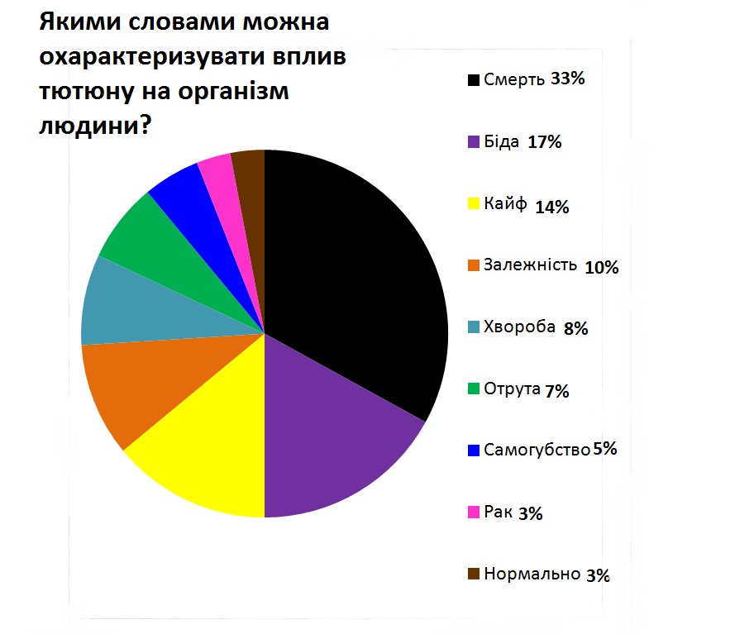

Slide 10
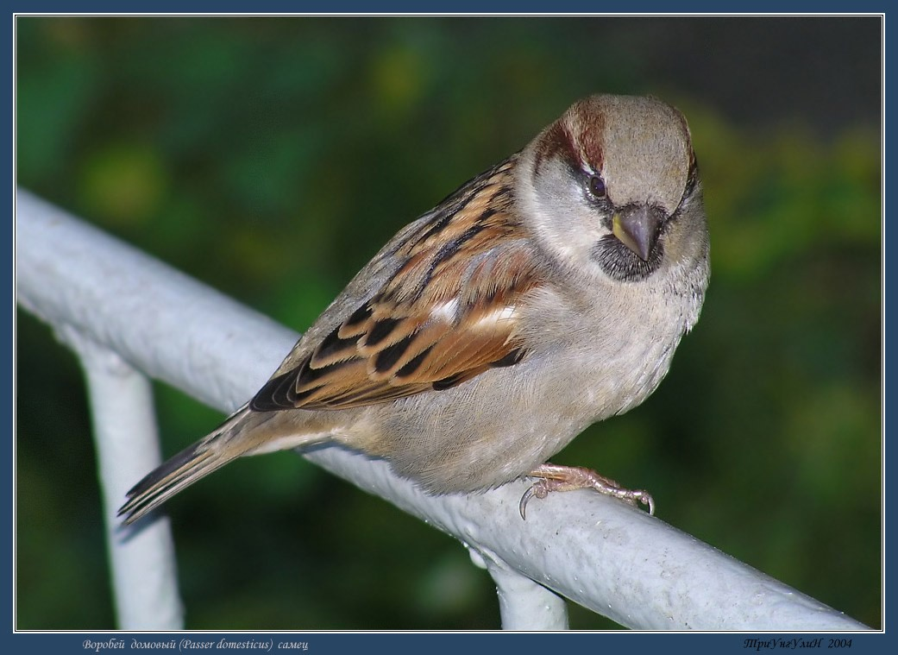
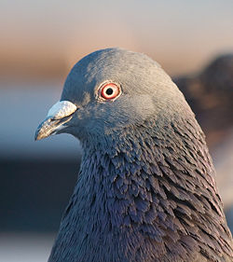
Цікава інформація!
Птахи (горобці, голуби) гинуть, якщо до їх дзьоба всього лише піднести скляну паличку
змочену нікотином.

Slide 11
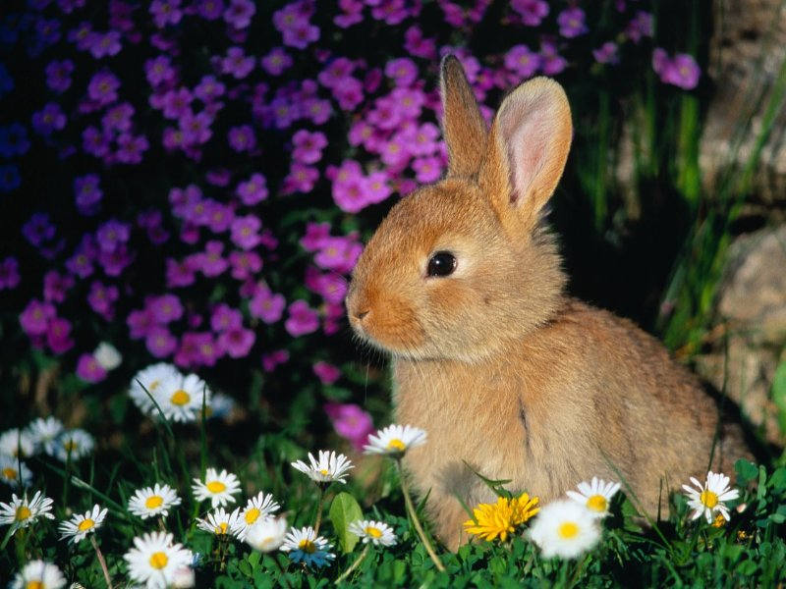
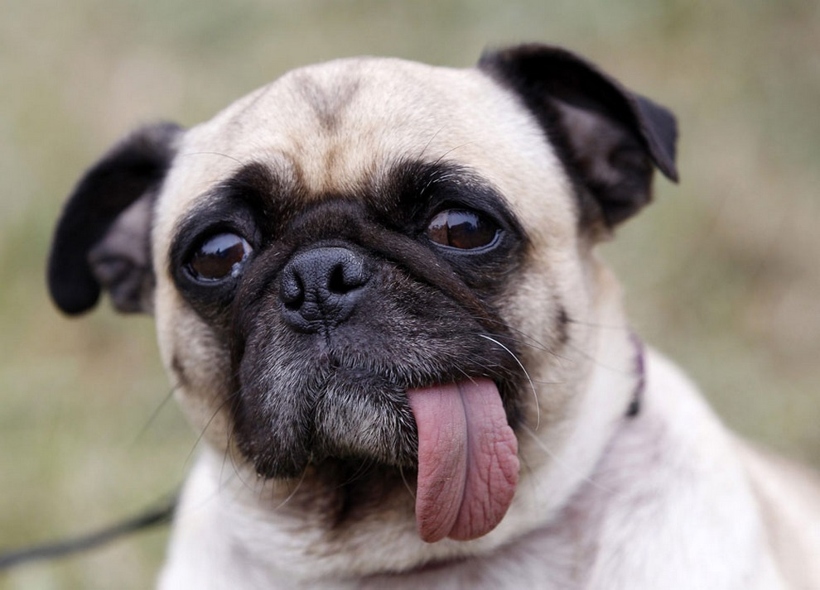
Цікава інформація!
Кролик гине від 1/4 краплі нікотину,а собака - від 1/2 краплі.

Slide 12

Цікава інформація!
Для людини смертельна доза нікотину складає від 50 до 100 міліграм, або 2-3 краплі.
Саме така доза поступає щодня в кров після викурювання 20-25 сигарет .

Slide 13


Slide 14


Slide 15


Slide 16


Slide 17


Slide 18
